Slide 1
ПРОЩАЙ,
БУКВАРЬ!!!

Slide 2
ПРОЩАЙ,
БУКВАРЬ!!!

Slide 3
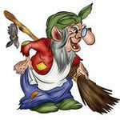
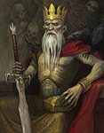
Записка: Мы Букварь у вас украли, Его названье разобрали. Как все буквы соберёте Быстро вы Букварь найдёте Вот вам карта, что бы знать, Где же буквы вам искать!
Нечистая сила

Slide 4
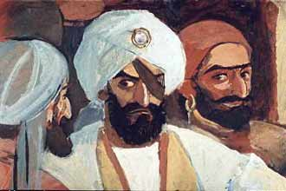
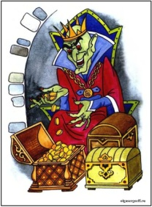
Вампир
Атаман и Разбойники
Кощей
Баба - Яга
Ужастик

Slide 6
ПРОЩАЙ,
БУКВАРЬ!!!

Slide 7
Б

Slide 8
Вампир
Атаман и Разбойники
Кощей
Баба - Яга
Ужастик

Slide 10
ПРОЩАЙ,
БУКВАРЬ!!!

Slide 11
МЫ
ЫМ
ЛЮБИМ
БМЮЛИ
ТЬИЧАТ
ЧИТАТЬ
СКАЗКИ
АЗКИСК

Slide 12
У

Slide 13
Вампир
Атаман и Разбойники
Кощей
Баба - Яга
Ужастик

Slide 15
ПРОЩАЙ,
БУКВАРЬ!!!

Slide 16
К

Slide 17
Вампир
Атаман и Разбойники
Кощей
Баба - Яга
Ужастик

Slide 19
ПРОЩАЙ,
БУКВАРЬ!!!

Slide 20
В

Slide 21
Вампир
Атаман и Разбойники
Кощей
Баба - Яга
Ужастик

Slide 23
ПРОЩАЙ,
БУКВАРЬ!!!

Slide 24
ПРОЩАЙ,
БУКВАРЬ!!!

Slide 25
АР

Slide 26
Письмо: "Плод на дереве растёт С мягким знаком на конце. Кто нам плод тот назовёт, Кто найдёт то деревце? Там в дупле На самом дне Найдёте то,
Что ищите давно".

Slide 27
ПРОЩАЙ,
БУКВАРЬ!!!

